Slide 1
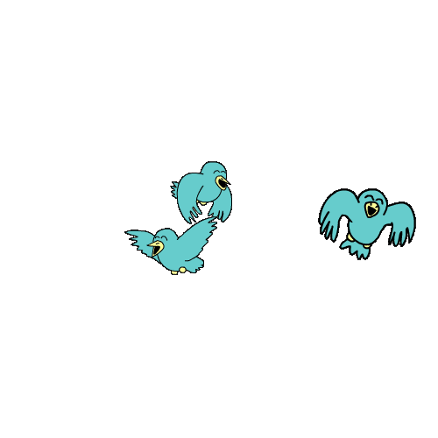
TRƯỜNG TIỂU HỌC TÂN VIÊN
CHÀO MỪNG QUÝ THẦY CÔ ĐẾN VỚI TIẾT HỌC MÔN
ÂM NHẠC LỚP 1

Slide 2
ÂM NHẠC
Chủ đề 5: Nhịp điệu mùa xuân
Học hát: Xúc xắc xúc xẻ
Vận dụng sáng tạo: Dài – Ngắn

Slide 4
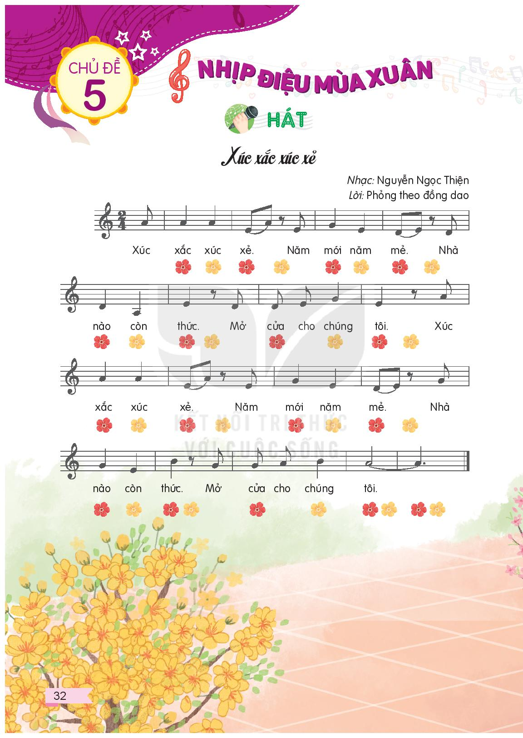
Đọc lời bài hát

Slide 5
Đọc lời ca theo tiết tấu:
Xúc xắc xúc xẻ
Năm mới năm mẻ
Nhà nào còn thức

Slide 6
Học hát

Slide 7
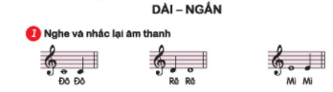
Hoạt động 2: Vận dụng sáng tạo: Dài – Ngắn

Slide 8
Hoạt động 2: Vận dụng sáng tạo: Dài – Ngắn

Slide 9
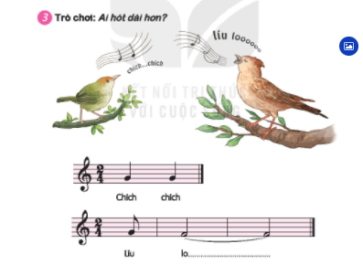
Hoạt động 2: Vận dụng sáng tạo: Dài – Ngắn

Slide 10
Cảm ơn các em đã theo dõi tiết học

